Slide 1

Mengembangkan Kemandirian dan Konsep Diri Positif Pada Anak oleh: Ega Asnatasia Maharani, M.Psi., Psikolog
30 September 2018

Slide 2





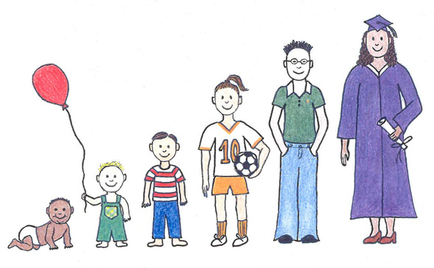
Perkembangan Anak
EMOSI
KOGNITIF
SOSIAL
BAHASA
FISIK
MOTORIK
Sumber: Gunarsa, Singgih D. 2008. Psikologi Perkembangan Anak dan Remaja. Jakarta: Gunung Mullia.

Slide 3
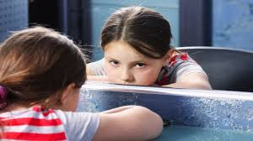
Tahukah Bunda?
Kurangnya kemandirian pada anak dapat memicu problem sosial-emosi-perilaku?
Masalah yang sering muncul:
Ekspresi emosi kurang tepat (pemalu, tantrum)
Menolak lingkungan baru
Careless
Belum ‘lulus’ toilet training
Kurang percaya diri
Kurang kreatif
Sulit/enggan mempelajari hal2 baru

Slide 4
Mengapa kemandirian penting?
kemandirian
Self concept
Self regulation
Self esteem
Self awareness
‘’Kemandirian adalah sikap dan perilaku seseorang yang mencerminkan perbuatan yang cenderung individual (mandiri), tanpa bantuan dan pertolongan dari orang lain’’

Slide 5
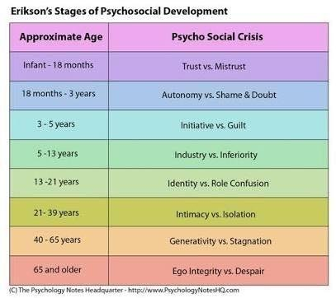

Slide 6
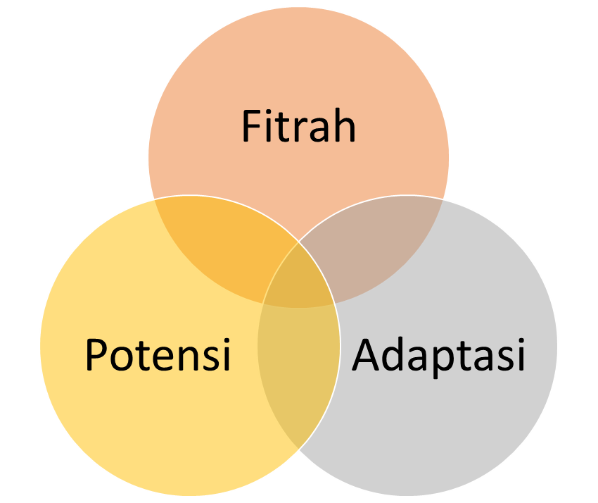
Kekuatan Pengasuhan yang sering terlupakan

Slide 7

Tahukah Bunda?
APA CIRI KEMANDIRIAN PADA ANAK?
Kemampuan untuk menentukan pilihan
Berani memutuskan atas pilihannya sendiri
Bertanggungjawab menerima konsekuensi yang menyertai pilihannya
Percaya diri
Mengarahkan diri
Mengembangkan diri
Menyesuaikan diri dengan lingkungannya
Berani mengambil resiko atas pilihannya
Sumber: Santrock, 2011. Psikologi Perkembangan Anak dan Remaja. New York:McGraw-Hill.

Slide 8
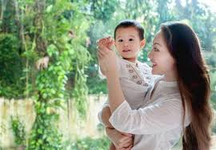
Peran aktif orangtua dalam mengembangkan perilaku anak ada pada: keteladanan, konsistensi-kongruen, pemberi motivasi.

Slide 9

Kemandirian anak memiliki kaitan erat dengan konsep diri yaitu gambaran diri mereka secara keseluruhan. Apa karakteristik dan kemampuan yang ‘SAYA’ miliki

Slide 10
Gambaran Konsep Diri
Kongruen
Inkongruen
Self-image
Ideal-self
Ideal-self
Self-image

Slide 11

Kesalahan dalam Pengasuhan
Pelit melakukan 4 hal ajaib: meminta maaf, berterima kasih, menunjukkan kasih sayang, memuji
ANCAMAN KOSONG
LABELLING
Tidak membiasakan mengambil tanggung jawab, disuapi solusi
Sumber: Fitriani, Okina. 2017. The Secret of Enlightening Parenting. Jakarta: Serambi

Slide 12

Strategi Orang Tua dalam Mengembangkan Kemandirian dan Konsep Diri Anak
Melatih anak mengambil tanggung jawab, dan konsekuensi bila tidak memenuhinya.
Fungsinya : agar anak memahami kekuatan dan kemampuan pribadinya.

Slide 13

2. Memberi anak kesempatan untuk memutuskan.
Contoh kegiatan yang dapat dilakukan orangtua :
Memilih mainan yg ingin disimpan dan disumbangkan
Menanyakan kemana anak ingin bermain? Berapa lama ia ingin bermain?
Mengajak anak berdiskusi
tentang berbagai alternatif
solusi

Slide 14


3. Dorong anak agar terbiasa mengungkapkan perasaan dan idenya.
Anak perlu merasakan atmosfer ‘keterbukaan’ dan ‘penerimaan’ dari orangtua

Slide 15
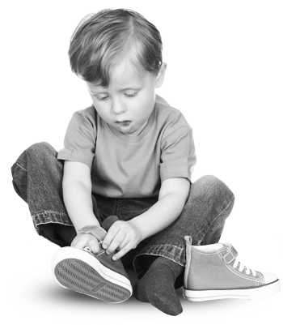
4. Latih kemandirian melalui kegiatan sehari-hari secara KONSISTEN, walaupun anak masih sering melakukan kesalahan
Self help: mandi, gosok gigi, berpakaian, memakai sepatu
Mengatur jadwal: kapan belajar, kapan bermain?
Libatkan dengan gembira pada kegiatan rumah
tangga.
Walaupun dilakukan sehari-hari,
Pemberian penguatan positif
Harus tetap dilakukan.

Slide 16


5. Memberikan menu sehat, aktivitas fisik, dan kegiatan yang merangsang motorik
Karena kesehatan dan kekuatan fisik berkaitan erat dengan kemandirian
.

Slide 17



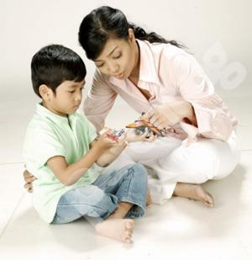
Kesimpulan
Kemandirian perlu DILATIH dan DIBENTUK sehingga peran aktif orangtua sangat diperlukan
Mulailah sejak dini, dari hal-hal sederhana namun selalu konsisten-kongruen
Anak dengan kemandirian baik, mudah membentuk konsep diri positif karena ia tahu kompetensi yang dimilikinya

Slide 18

Terimakasih

